Slide 1
Exportní příležitosti a podnikatelské prostředí v Uzbekistánu Tádžikistánu a Turkmenistánu
Praha, 7. března 2017

Slide 2
Politická mapa Střední Asie

Slide 3
Obsah
Uzbekistán v číslech
Hlavní položky dovozu/vývozu
Aktuální stav
Liberalizace
Vzájemný obchod a perspektivní sektory pro spolupráci
Mezinárodní výstavy
Tádžikistán
Turkmenistán
ZÚ Taškent

Slide 4
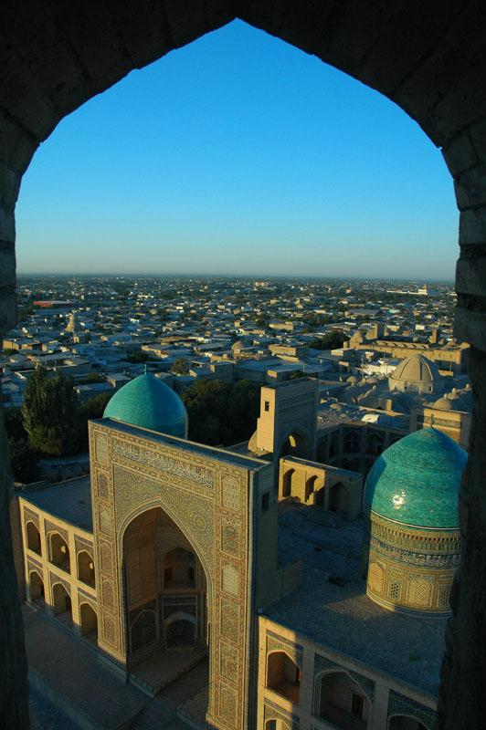
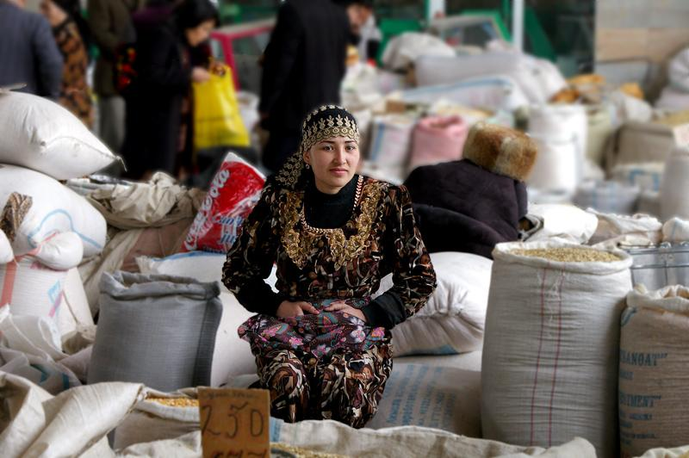
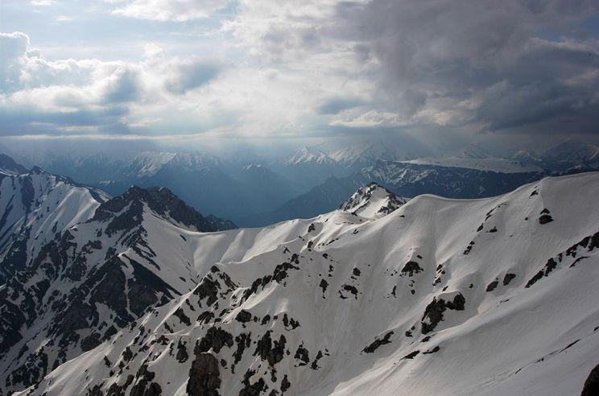
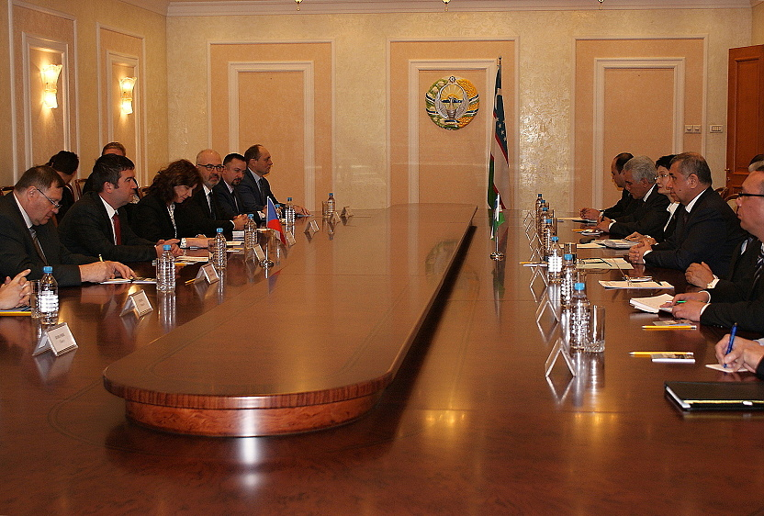
UZBEKISTÁN

Slide 5
Uzbekistán v číslech
32 mil. obyvatel (3 x CZ), rozloha 448 978 km² (5,7 x CZ)
HDP: 65,8 mld. USD, růst HDP v r. 2016 oficiálně 7,8%, reálně ale pouze 3,5% (služby 3%; průmysl 6% a zemědělství 5,5%, stavebnictví 12,5%, obchod 13,4%, doprava, telekomunikace 7,1%).
HDP: 43 % služby, 24 % průmysl, 17% zemědělství, 6% stavebnictví
HDP na hlavu: 2 440 USD
dovoz – 11,7 mld. USD, vývoz – 11,2 mld. USD, obchodní bilance skončila se schodkem 486 mil. USD
běžný účet platební bilance skončil schodkem 654 mil. USD

Slide 6
Uzbekistán v číslech II
výše čistého zahraničního dluhu – 14,4% HDP
výše devizových rezerv poklesla na 14 mld. USD (z 15 mld.)
inflace (měřena indexem spotřebitelských cen CIP) vzrostla z 8,5 v r. 2015 na 10,5% na konci r. 2016
s ohledem na nízkou výkonnost a nedostatečnou rozmanitost ekonomiky, jež se vyznačuje velkou závislostí na vývozu nerostných surovin a úrovni remitent uzbeckých gastarbeitrů v zahraničí (jenom z Ruska 11.7% HDP v r. 2016) budou ekonomické výsledky ve střednědobém výhledu záviset především na cenách surovin na světových trzích a na hospodářské situaci v Rusku

Slide 7
Pracovní migrace

Slide 8
Hlavní položky dovozu/vývozu
Dovoz (RF, Čína, KZ, EU)
strojírenské výrobky a zařízení = 39,7 %
chemické výrobky = 16 %
železné a barevné kovy = 8 %
služby = 7,5 %
energetické suroviny a ropné výrobky = 6,2 %
Vývoz (RF, Čína, KZ, TR)
energetické suroviny a ropné výrobky = 30% (plyn 11%)
služby =18%
potraviny = 15%
železo a barevné kovy = 8%
strojírenské výrobky = 7%

Slide 9
Opatření směřující k liberalizaci
Nový prezident Š. Mirzijojev deklaruje snahu o:
zajištění dlouhodobě udržitelného ekonomického růstu 6%
přilákání zahraničních investic
intenzivní modernizaci průmyslu a urychlení privatizace
rozvoj a modernizaci zemědělství
diverzifikaci výrobních sektorů, privatizaci (600 podniků v r. 2016)
zajištění komplexního rozvoje zaostalých regionů
tvorbu nových pracovních míst
posílení ochrany soukromého vlastnictví
vytváření zón volného obchodu (3 + 4)
zjednodušení a zlepšení podnikatelského a investičního prostředí
omezení zasahování státu do ekonomiky

Slide 10
Podmínky pro podnikání
Uzbekistán zjednodušuje podmínky pro podnikání
ruší všechny mimořádné prověrky podnikatelských subjektů
osvobozuje podnikatele od správní a trestní odpovědnosti za přestupky, k nimž dochází poprvé, s výjimkou náhrady hmotné škody
ruší sankcionování podnikatelských subjektů formou odnětí práva na podnikání
umožňuje nově vzniklým firmám se zahraniční účastí uplatňovat po dobu 5 let sazby daní a odvodů platné k datu založení firmy
osvobozuje vývozce od povinnosti registrovat exportní smlouvy u státní celní služby, s výjimkou kontraktů na zbraně, vzácné kovy, radioaktivní látky, bavlnu,, ropu, elektřinu, obilí, cukr, dobytek, hedvábí a kůže
vytváří pozici ombudsmana pro ochranu práv a zájmů podnikatelských subjektů
rozšiřuje seznam státních služeb poskytovaných prostřednictvím one-stop-shop

Slide 11
EU - Uzbekistán
EU jako celek je 4. největším obchodním partnerem UZ (po RF, CN a KZ); obchodní výměna 2016: 2,5 mld. USD (zůstala na úrovni 2015)
80% vývoz – strojírenské a dopravní zařízení, farmaceutické výrobky, potraviny a živá zvířata; 20% dovoz – suroviny a minerály, textil, chemikálie, zemědělské produkty
obchodní výměna UZ-SNS: 8,5 mld. USD, UZ-Asie: 7,5 mld. USD
v UZ působí více než 1000 firem s kapitálovou účastí z ČS EU
v jednání je dohoda o ochraně a podpoře investic, normalizace vztahů s EBRD a EIB, Association of European Businesses
Rozvojová spolupráce - 168 mil. Eur na léta 2014-2020
UZ profituje z GSP, zvažuje podání žádosti o zařazení do GSP+
EP ratifikoval dodatek k textilnímu protokolu
zájem o transfer know-how a moderních technologií

Slide 12
Vývoj obchodu ČR - UZ

Slide 13
Obchod ČR - UZ
Obchodní výměna
UZ je 2. největším obchodním partnerem ČR v regionu SA (za KZ)
od r. 2005 saldo je vzájemného obchodu vždy pozitivní a růst českého exportu má rostoucí tendenci
Obrat 2016: 73,9 mil. USD (2015 - 66,6 mil. USD)
Vývoz: 68,8 mil.; dovoz: 5,1 mil. USD
V komoditní struktuře českého exportu za posledních 5 let dominuje co do hodnoty následujících 10 položek: pneumatiky a duše, léčiva, elektrické komponenty, armatury, železniční dopravní prostředky, zařízení pro ohřev a chlazení, plastové trubky a hadice, zařízení pro zpracování dat a živá zvířata
V komoditní struktuře českého dovozu za posledních 5 let dominuje co do hodnoty následujících 10 položek: textilní příze, textilní vlákna, zelenina a ovoce, anorganické chemikálie, suroviny živočišného původu, drobné předměty, koření, umělá hnojiva, živá zvířata a dřevo.

Slide 14
Perspektivní sektory
zpracování bavlny, textilní průmysl
zemědělská technika, zpracování a skladování zeleniny a ovoce, nové zemědělské kultury (ovocné stromy)
dopravní prostředky, zdravotnické prostředky
energetický, ropný a těžební průmysl
chemický průmysl, výroba hnojiv, farmaceutické výrobky
právní rámec zahrnuje všechny základní smlouvy

Slide 15
Akce na podporu exportu 2017
podnikatelská mise doprovázející předsedu PS PČR organizovaná Komorou pro spolupráci se SNS a Hospodářskou komorou (9. února)
jednání J. Hamáčka s ministrem pro vnější ekonomické vztahy, obchod a investice (9.2.)
účast CzechTrade na výstavách UzBuild, BuildTech a AquaTherm v Taškentu (1.-3.3.)
teritoriální setkání k UZ, TJ a TM pořádané ICC (7.3.)
incomingová mise UZ dovozců potravinářských technologií ve spolupráci s MZe (konec května)
zasedání smíšené mezivládní komise (UZ strana navrhla červenec/srpen 2017)
incomingová mise zaměřená na podporu vývozu zdravotnických prostředků ve spolupráci s Asociací výrobců a dodavatelů zdravotnických prostředků (2. pol. září)
prezentace českého obranného průmyslu v UZ a TM spojená s návštěvou náměstka ministra obrany s podnikatelskou misí AOBP (říjen)
oficiální účast ČR na veletrhu „Central Asian Industrial Week“ ve spolupráci s MPaO a SPD ČR (Taškent, polovina listopadu)

Slide 16
Mezinárodní veletrhy a výstavy
ITE Uzbekistan - www.ite-uzbekistan.uz
březen-duben
květen-červen

Slide 17
Mezinárodní veletrhy a výstavy
ITE Uzbekistan - www.ite-uzbekistan.uz
září - říjen
listopad

Slide 18
Mezinárodní veletrhy a výstavy
International Exhibition Group (IEG) - www.ieg.uz
březen
říjen - listopad

Slide 19
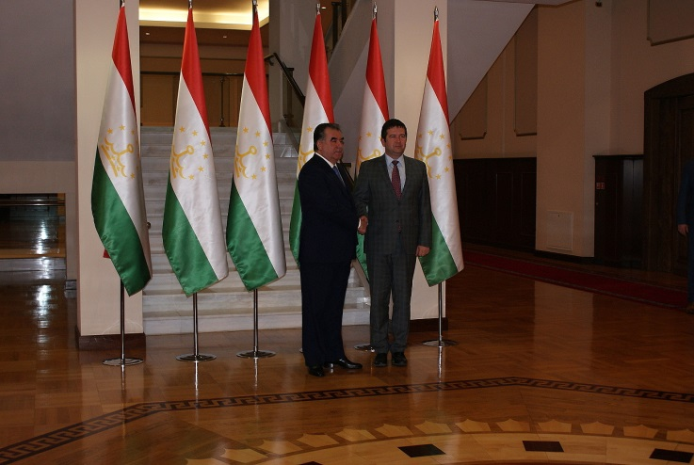
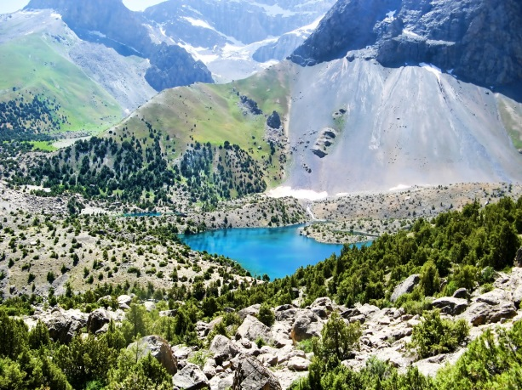
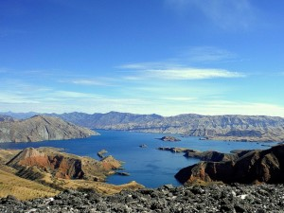
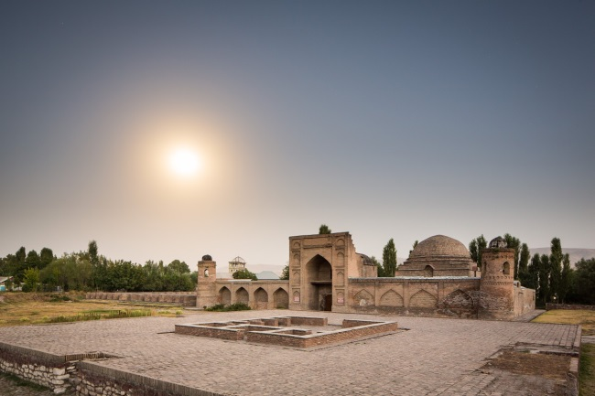
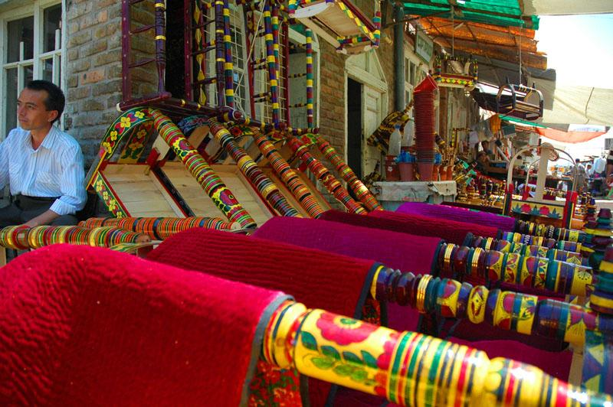
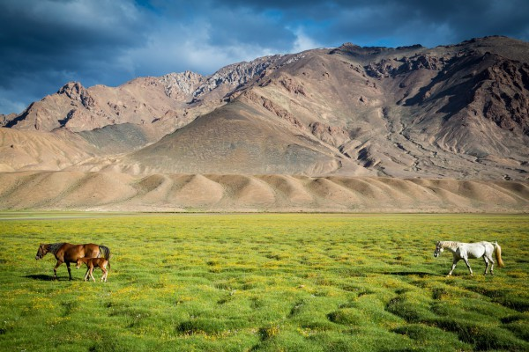
TÁDŽIKISTÁN

Slide 20
Tádžikistán
TJ na rozdíl od zbylých čtyř zemí regionu není součástí turkického, ale perského světa.
TJ je třetí nejchudší zemí Asie po Afghánistánu a KLDR a 33. nejchudší zemí světa.
Autokraticky vládne prezident E. Rachmon, je vnímán jako mírotvorce.
TJ je země rozvojová. Podle klasifikace Světové banky patří mezi ekonomiky s nižším středním příjmem. V Indexu lidského rozvoje OSN patří Tádžikistánu 129. místo.
Ekonomika stojí na pěstování bavlny, produkci hliníku a příspěvcích, zasílaných TJ gastarbeitery ze zahraničí. Roste vývoz elektřiny.
TJ se potýká s řadou bezpečnostních výzev.
Přátelské vztahy se nedaří přetavit v obchodní a ek. spolupráci.

Slide 21
Tádžikistán v číslech
8,5 mil. obyvatel, rozloha 143 tis. km²
HDP: 6,4 mld. USD, pokles ekonomiky o 1 % v r. 2016
HDP: služby 51 %; zemědělství 27 %, průmysl 22 %
HDP na hlavu: 5 700 USD
dovoz – 2,1 mld. USD, vývoz – 0,5 mld. USD
běžný účet platební bilance – schodek 220 mil. USD
dominující položky vývozu – 20 % hliník, 17 % bavlna
remitenty – klíčové pro ekonomiku, i když jejich podíl klesá z 50% na 33% (2016 - 1,9 mld. USD pouze z Ruska)
postupná depreciace domácí měny (TJS) vůči USD, o 60% za poslední 3 roky , problémy s likviditou
Obrat: 5,1 mil. USD; vývoz: 4,4 mil. USD; dovoz cca 0,7 mil. USD

Slide 22
Vývoj obchodu ČR - TJ

Slide 23
Perspektivní sektory spolupráce
Energetický průmysl - postupná rekonstrukce a dostavba vodních elektráren a systémů vodních přehrad, potřeba dostavby a modernizace přenosových soustav a distribučních sítí; v popředí zájmu i výstavba malých vodních děl
Potravinářství – zvyšování produktivity při výrobě základních výstupů živočišné výroby, zejména mléka s využitím nových technologií; zlepšování kvality genofondu hovězího dobytka; v rostlinné výrobě dodávky sazenic ovocných stromů, zkvalitnění sběru a zpracování ovoce a zeleniny; zvyšování přidané hodnoty u potravinářských výrobků (výroba kvalitních ovocných šťáv a džusů z místních surovin)
SEZ - Sught, Daugara, Iškošim a Panč

Slide 24
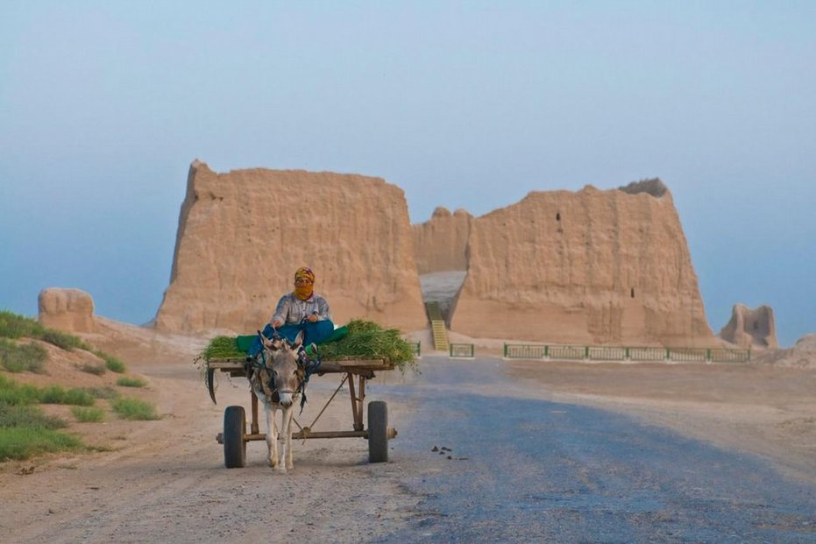
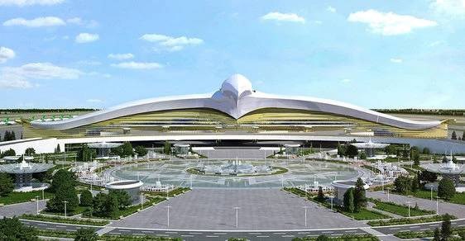
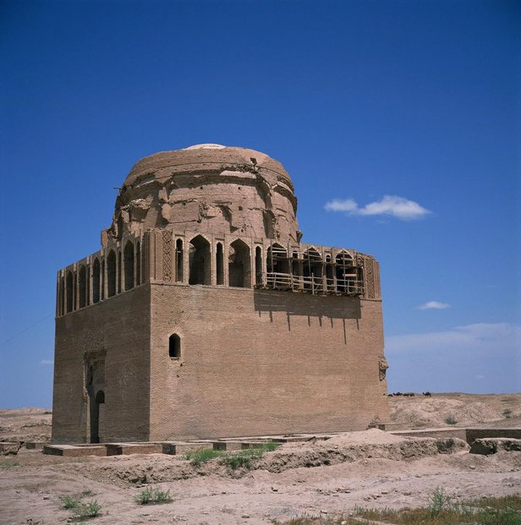
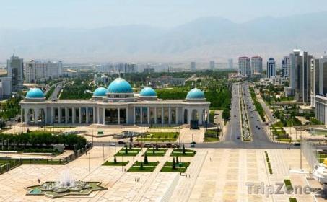
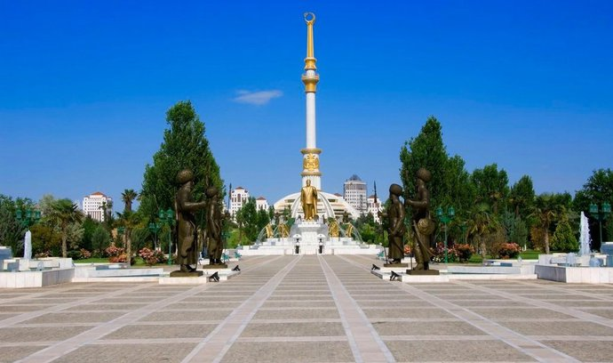
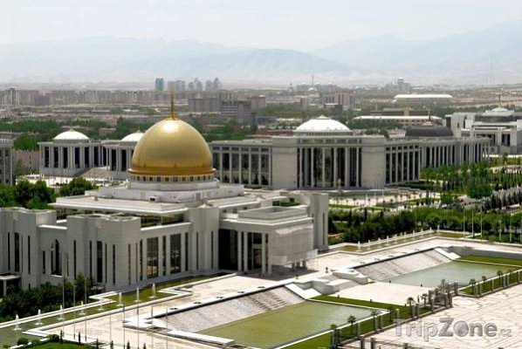
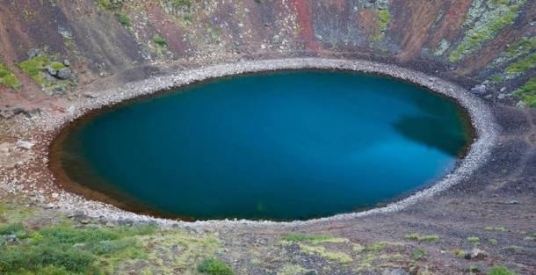
TURKMENISTÁN

Slide 25
Turkmenistán v číslech
5,4 mil. obyvatel, rozloha 488 tis. km²
HDP: 35 mld. USD, zmírnění růstu ekonomiky ze 4% v r. 2015 na 2,5% v r. 2016
HDP: průmysl 54 %, služby 34 %, zemědělství 12 %,
HDP na hlavu: 6 500 USD
dovoz – 7,4 mld. USD, vývoz – 8,6 mld. USD (výrazný pokles oproti 2014 a 2015, kdy vývoz řádově 11-12 mld. USD)
běžný účet platební bilance – schodek 690 mil. USD
dominující položky vývozu – 81 % plyn, 10 % ropa a ropné deriváty, 6% bavlna a textil
dominující položky dovozu – 30% strojírenské výrobky, 20% výrobky z kovů, 16% dopravní prostředky, potraviny
Obrat 2016: 25,2 mil. USD; CZ vývoz: 24,6 mil. USD, CZ dovoz cca 0,6 mil. USD (po poklesu v 2015 návrat na úroveň 2012-2014)

Slide 26
Perspektivní sektory spolupráce
Energetický průmysl – národní strategie rozvoje energetického sektoru do r. 2020 počítá s dosažením roční produkce cca 45 TWh (ze současných 22 TWh), z čehož na vývoz cca 13 TWh ( ze současných 4 TWh); výstavba a modernizace elektráren s paroplynovým cyklem a přenosových soustav
Důlní, těžební a ropný průmysl – jedny z největších zásob zemního plynu, snaha o výstavbu tranzitní infrastruktury a investice do zkapalňovacích zařízení a technologií na chemické zpracování plynu
Obranný a bezpečnostní průmysl

Slide 27
ZÚ Taškent
Velvyslanectví České republiky Třetí ulice Navnichol č. 6 Mirzo-Ulugbekský rajon 100041 Taškent Uzbekistán
+998 71 120 60 71
tashkent@mzv.cz
commerce_tashkent@mzv.cz
http://www.mzv.cz/tashkent

Slide 28
Děkuji za pozornost

